Slide 1
構造を確認しましょう。

Slide 2
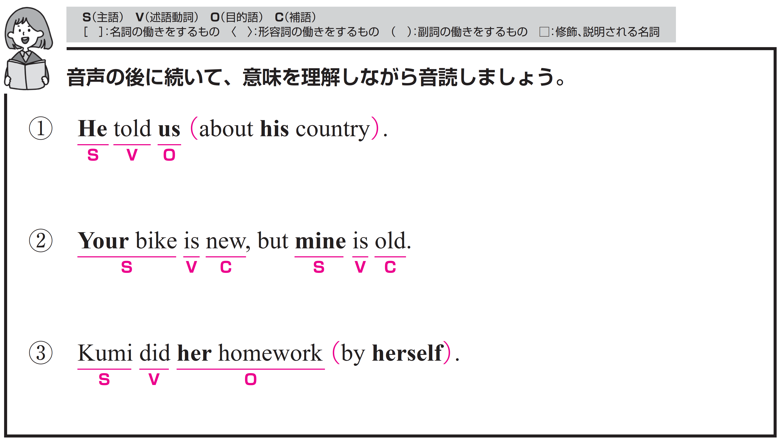
彼は私たちに彼の国について話しました。
〇 He がS（主語）、told がV（動詞）、
us が O（目的語）です。
〇 about his country は修飾語で副詞のはたらきです。
「彼の国について」という意味をもち、
tell の内容を説明しています。

Slide 3
Target Sentence
FLASH
CARD
PRACTICE！

Slide 4

彼は 話しました 私たちに / 彼の国について /
He told us /
about his country. /

Slide 5
[H-] [t---] [u-] /
about [h--] country. /

Slide 6
彼は 話しました 私たちに / 彼の国について /

Slide 7
彼女は 話しました 私たちに / 彼女の国について /
She told us /
about her country. /

Slide 8
[S--] [t---] [u-] /
[a----] [h--] country. /

Slide 9
彼女は 話しました 私たちに / 彼女の国について /

Slide 10
私たちは 話すつもりです
彼らに / 私たちの国について /
We will tell them /
about our country. /

Slide 11
[W-] [w---] [t---] [t---] /
[a----] [o--] country. /

Slide 12
私たちは 話すつもりです
彼らに / 私たちの国について /

Slide 13
あなたの自転車は新しいですが、私のものは古いです。
① Your bike is new,
〇 your bike がS（主語）、 is がV（動詞）、
new がC（補語）です。
② but mine is old.
〇 mine がS（主語）、 is がV（動詞）、old がC（補語）です。
〇 mine = my bike です。

Slide 14
Target Sentence
FLASH
CARD
PRACTICE！

Slide 15
あなたの自転車は 新しいです /しかし 私のものは 古いです /
Your bike is new, / but mine is old. /

Slide 16
[Y---] bike [i-] new, / but [m---] [i-] old. /

Slide 17
あなたの自転車は 新しいです /しかし 私のものは 古いです /

Slide 18
私の自転車は 古いです / しかし あなたのものは 新しいです /
My bike is old, / but yours is new. /

Slide 19
[M-] bike [i-] old, /
[b--] [y----] [i-] new. /

Slide 20
私の自転車は 古いです / しかし あなたのものは 新しいです /

Slide 21
その赤いペンたちは 私たちのものです / そして
青いペンたちは 彼らのものです /
The red pens are ours, / and the blue ones are theirs. /

Slide 22
The red pens [a--] [o---], / and
the blue ones [a--] [t-----]. /

Slide 23
その赤いペンたちは
私たちのものです /
そして 青いペンたちは
彼らのものです /

Slide 24
クミは彼女自身で宿題をしました。
〇 Kumi がS（主語）、did がV（動詞）、
her homework が O（目的語）です。
〇 by herself は修飾語で副詞のはたらきです。
「一人で（他人の助けなしに）」という意味をもち、
did を修飾しています。

Slide 25
Target Sentence
FLASH
CARD
PRACTICE！

Slide 26
クミは しました 宿題を /
一人で /
Kumi did her homework /
by herself. /

Slide 27
Kumi [d--] [h--] homework /
by [h------]. /

Slide 28
クミは しました 宿題を /
一人で /

Slide 29
シュンは しました 宿題を /
一人で /
Shun did his homework /
by himself. /

Slide 30
Shun [d--] [h--] homework /
by [h------]. /

Slide 31
シュンは しました 宿題を /
一人で /

Slide 32
あなたたちは するべきです それを / 自分自身で /
You should do it /
yourselves. /

Slide 33
You [s-----] [d-] it /
[y---------]. /

Slide 34
あなたたちは するべきです それを / 自分自身で /

